Slide 1
מיני פרויקט במערכות חלונות
שם חיבה: C# .Net
סי שרפ דוט נט
נושא מספר 3 – ירושה פולימורפיזם וממשקים
הערה חשובה:
מצגת זו נערכה על ידי והיא שילוב של רעיונות ושקפים שנלקחו ברובם מ:
המצגות של נורית גרינברג
החומרים (OSF) וצילומי הוידאו של אושרי כהן.
המצגות של דן זילברשטיין.
ט.ל.ח – ייתכן ונפלו טעויות וב"ה הן יתוקנו בע"פ בהרצאה שלי. בלי נדר, לאחר ההרצאה אם נוצרו עדכונים אני מעלה את המצגת שוב למודל. אך איני מתחייבת לכך.
המצגת לבדה אינה מספיקה, אלא בשילוב הערותיי בע"פ בהרצאה.
אפרת עמר

Slide 2
ומה היום?
קצת UML
ירושה
פולימורפיזם
מחלקה ומתודה אבסטרקטית
מחלקה חתומה
ממשק
ממשקים קיימים:
IComparable
IComparable<T>
IEnumarable
Ienumarator
לולאת foreach
Yield return

Slide 3
UML
Unified Modeling Language
שפה גרפית לתיאור עיצוב של מערכת תוכנה.
תיאור גרפי למרכיבי מחלקה ולקשרים בין מחלקות.

Slide 4
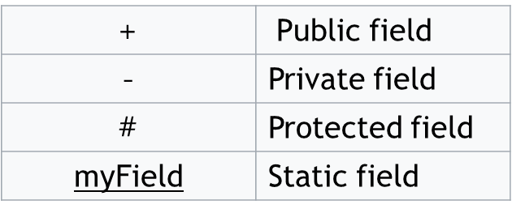
ייצוג מחלקה ב UML
מחלקה תיוצג ע"י מלבן, לפי הסדר הבא:
שם המחלקה
שמות השדות
שם
טיפוס
אתחול, אם ישנו
שמות המתודות
פרמטרים וסוגיהם
ערך מוחזר, אם ישנו
סימון הרשאות של שדות של מחלקה:
BankAccount
+owner : string #balance : int = 0
+deposit ( amount : int ) +withdrawal ( amount : int ) : bool

Slide 5
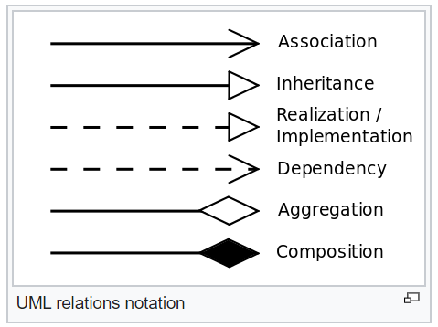
קשרים בין מחלקות
ייתכנו סוגי קשרים שונים בין מחלקות
קשר בין מחלקות יסומן בעזרת חץ
לכל סוג קשר יש סימון גרפי שונה בשפת UML
נטעם טעימה קצרה מ2 סוג קשרים:
ASSOCIATION
INHERITANCE

Slide 6
ASSOCIATION
בכל קצה של קשר ניתן לציין כמה מופעים מאותה מחלקה יכולים להיות מקושרים למופע אחד מהמחלקה השנייה
uni-directional קשר חד כיווני עם חץ.
bi-directional קשר דו כיווני בלי חץ.
Zero or One |  | 0..1
One |  | 1
Zero or more | * | 0..*
One or more |  | 1..*
Three |  | 3
Person
Magazine
0..*
3
+subscribers
#magazine
Person
BankAccount
1..*
overdrawnAccounts
Notes:
לא להתבלבל. זה לא הקשר has a שמיוצג ע"י aggregation, compsition

Slide 7
INHERTIANCE
ירושה – ירושת מימוש. הבן הוא "סוג של" האבא.
הקשר is a מיוצג בחץ ריק מכיוון הבן לכיוון האב.
ירושת ממשק - בחץ קטוע (נרחיב בהמשך)
Person
IComparable
Student
Lecturer
Student
Number

Slide 8
דוגמא לירושת מימוש
BankAccount
+owner : String #balance : int = 0
+deposit ( amount : int ) +withdrawal ( amount : int ) : bool
CheckingAccount
insufficientFundsFee : int
+processCheck ( check : Check ) +withdrawal ( amount : int ) : bool
SavingAccount
interestRate : Percentage
+depositMonthlyInterest ( ) +withdrawal ( amount : int ) : bool

Slide 9
INHERITANCE
ירושה (ירושת מימוש)

Slide 10
ירושת מימוש – יחס "סוג של"
מנגנון הירושה מאפשר להגדיר מחלקה מסוימת כ "סוג של" מחלקה אחרת, ע"י אופרטור :
מחלקת הבסיס
Class Animal
{ …}
מחלקה נגזרת
Class Fish : Animal
{…}
Animal
Fish

Slide 11
חוקי ירושת מימוש
יש להבדיל בין:
ירושת מימוש: מחלקה נגזרת יורשת את המימוש ממחלקת בסיס
ירושת התנהגות: מחלקה נגזרת יורשת ממשק התנהגות ממחלקת בסיס (נרחיב בהמשך כשנלמד ממשקים)
בירושת מימוש:
רק טיפוסי הפניה reference type (מחלקות ולא מבנים) יכולים לרשת
לכל מחלקה נגזרת יש מחלקת בסיס ישירה אחת בלבד (בשונה מC++ שם ניתן לרשת מכמה מחלקות).
אין מגבלה על שרשרת ירושות. מחלקה יכולה לרשת ממחלקה שיורשת ממחלקה וכו'
הירושה היא ציבורית ואין ציון של public כמו ב C++
המחלקה הנגזרת יכולה להגדיר שדות ומתודות חדשות.
המחלקה הנגזרת יכולה להגדיר שנית את המתודות שירשה, באמצעות שני מנגנונים שונים:
Overriding
Hiding

Slide 12
סדר הבניה והאתחול
למחלקה ללא ירושה:
שדות סטטיים
בנאי סטטי
חברי מחלקה שאינם סטטיים (לפני הבנאי)
בנאי רגיל
למחלקה יורשת (מחלקה נגזרת/מחלקת הבן):
שדות סטטיים של הבן
בנאי סטטי של הבן
שדות של הבן
שדות סטטיים של האב
בנאי סטטי של האב
שדות של האב
בנאי של האב
בנאי של הבן
סטטי נוצר רק פעם אחת ולא ידוע בדיוק מתי, אך לפני השימוש הראשון בעצם / במחלקה.
השדות של הבן לפני השדות של האב, והבנאי של האב לפני הבנאי של הבן.
לימוד עצמי

Slide 13
סדר הבניה והאתחול
public class Member
{
public Member(string who)
{
Console.WriteLine(string.Format("Hello from a {0}", who));
}
}
מחלקת עזר לצורך הדפסה בכל יצירת שדה
public class BaseClass
{
public Member m3 = new Member("instance member of BaseClass");
static public Member m4 = new Member("static member of BaseClass");
public BaseClass()
{
Console.WriteLine("Hello from BaseClass instance constructor");
}
static BaseClass()
{
Console.WriteLine("Hello from BaseClass static constructor");
}
}
לימוד עצמי

Slide 14
סדר הבניה והאתחול
לימוד עצמי
public class DerivedClass : BaseClass
{
public Member m2 = new Member("instance member of DerivedClass");
static public Member m1 = new Member("static member of DerivedClass");
public DerivedClass()
{
Console.WriteLine("Hello from DerivedClass instance constructor");
}
static DerivedClass()
{ Console.WriteLine("Hello from DerivedClass static constructor"); }
}
class InitializationOrder
{
static void Main(string[] args)
{
BaseClass bc = new BaseClass();
Console.WriteLine("--------------------");
DerivedClass obj = new DerivedClass();
Console.ReadLine();
}
}
הפלט:
Hello from a static member of BaseClass
Hello from BaseClass static constructor
Hello from a instance member of BaseClass
Hello from BaseClass instance constructor
--------------------
Hello from a static member of DerivedClass
Hello from DerivedClass static constructor
Hello from a instance member of DerivedClass
Hello from a instance member of BaseClass
Hello from BaseClass instance constructor
Hello from DerivedClass instance constructor

Slide 15
המילה השמורהbase
בעזרת המילה השמורה base ניתן להשתמש במחלקת הבן על מנת לגשת למחלקת האב, במקרים הבאים:
1. קריאה לבנאי עם פרמטר של מחלקת הבסיס:
אם בן לא קורא לבנאי של האבא אזי באופן אוטומטי נקרא בנאי ברירת המחדל של האבא.
אבל אם בן רוצה לקרוא לבנאי עם פרמטר/ים של האבא אזי הבן יוכל להשתמש ב base.
public Fish(string name) : base() {//.. };
2. קריאה למתודה או תכונה של מחלקת הבסיס שנדרסה על ידי מחלקת הבן:
על מנת להבדיל בין המתודה של הבן לזו של האב באותו השם
base.func();

Slide 16
המילה השמורהbase
class Animal
{
protected string name;
protected Animal(string name)
{
this.name = name;
System.Console.WriteLine("An Animal named {0} was born", name);
}
public void SaySomething()
{ System.Console.WriteLine("{0} Says Wraaaaaa", name);}
}
class Dog : Animal
{
public Dog(string name) : base(name)
{ System.Console.WriteLine("Dog named {0} was born", name);}
public void SaySomething()
{
System.Console.WriteLine("{0} Says HawHaw", name);
}
public void SaySomeAnimalThing()
{
base.SaySomething();
System.Console.WriteLine("But I Prefer:");
this.SaySomething();
}
}
class MainClass
{
static void Main(string[] args)
{
Dog d1 = new Dog("Tom");
d1.SaySomething();
}
}

Slide 17
המרות בין אבא לבן
A
class A {}
class B : A {}
המרה כלפי מעלה ניתן לעשות עם המרה מרומזת
//up casting
A aa = new B(); //ok, implicit casting
המרה כלפי מטה, הקומפיילר מחייב המרה מפורשת
//down casting
B bb = (B)aa; //explicit casting
B

Slide 18
פולימורפיזם
רב צורתיות

Slide 19
פולימורפיזם
פולי – מורפיזם = רב – צורתיות.
פולימורפיזם הוא אחד הכלים החזקים ביותר בתכנות מונחה עצמים, ומשמעותו העיקרית היא:
זהו מנגנון להתייחסות לעצמים מטיפוסים שונים באופן אחיד.
ניתן להתייחס לכל עצם כאילו היה מופע של כל אחת מהמחלקות מהן הוא יורש.
כל משתנה הפניה של מחלקת בסיס יכול להצביע בפועל על עצם ממחלקה נגזרת.
המשותף הוא הממשק ולא המימוש – כלומר: ממשק משותף, מימוש נפרד.
האפשרות לכתוב מתודות וירטואליות, מאפשרת את תכונת הפולימורפיזם.

Slide 20
שימושים של Polymorphism
מבנה נתונים (למשל מערך) שמכיל אובייקטים מטיפוסים שונים – ניתן ליצור מערך של הפניות/מצביעים מסוג האבא כך שכל איבר במערך יצביע בפועל על אובייקט מסוג הבן. כאשר נעבור על המערך ונקרא למתודה הוירטואלית, תופעל המתודה המתאימה לאובייקט מבלי לבצע המרה.
העברת פרמטר למתודה – מתודה המקבלת פרמטר מסוג האב, ניתן לשלוח אובייקט מסוג הבן, כל פעם מסוג בן אחר.
Notes:
משתמש בהמרה כלפי מעלה

Slide 21
VIRTUAL FUNCTION, Override, New
מתודה המוגדרת כ virtual באבא מאפשרת למחלקת הבן לממש אותה.
הבן יוכל לממש את המתודה הזו ב 2 צורות:
Override – דריסה
אם העצם הוא מטיפוס הבן ממש, אז כשהוא יפעיל את המתודה, תיקרא המתודה של הבן ולא של האבא.
גם אם ההפניה (המצביע) הוא מטיפוס האבא ובפועל הוא מצביע לעצם מטיפוס הבן, גם אז, תיקרא המתודה של הבן ולא של האבא.
New – הפסקת הדריסה
אם העצם הוא מטיפוס הבן ממש, אז כשהוא יפעיל את המתודה, תיקרא המתודה של הבן ולא של האבא.
אם ההפניה (המצביע) הוא מטיפוס האבא ובפועל הוא מצביע לעצם מטיפוס הבן, תיקרא המתודה הוירטואלית של האבא הקרוב ביותר ולא של הבן.

Slide 22
VIRTUAL FUNCTION, Override, New
יש לשים לב:
ברירת המחדל בהגדרת מתודה היא new, כלומר אם לא מוגדר שום דבר, המתודה אינה דורסת את המתודה של האב.
לא ניתן לבצע override אם המתודה במחלקת האב לא הוגדרה כ virtual.
מתודה שהוגדרה כ override נחשבת כוירטואלית ליורשים ממנה.
נראה כמה דוגמאות להמחשה:
Notes:
אם הגדרנו מתודה ב new, יש לציין במפורש virtual על מנת שהיא תהיה וירטואלית
או לכתוב רק virtual....
חשוב!! זה הפוך ממש מ++C, שם כתבנו virtual כדי להמשיך את שרשרת הירושה הווירטואלית.

Slide 23
i am son i am grandfather
class grandfather
{
int gg;
public string hello() {return "i am grandfather";}
}
class father : grandfather
{
int ff;
public string hello() {return "i am father";}
}
class son : father
{
public string hello() {return "i am son";}
}
class Program
{
static void Main(string[] args)
{
son s = new son();
Console.WriteLine(s.hello());
grandfather g = new son();
Console.WriteLine(g.hello());
}
}
namespace Ex4
כשהמתודה לא מוגדרת כוירטואליות במחלקת האב, אזי המתודה שתורץ היא לפי סוג ההפניה (מצביע).

Slide 24
i am grandfather i am father i am son
namespace Ex5
class grandfather
{
public virtual string hello(){return "i am grandfather";}
}
class father : grandfather
{
public override string hello() {return "i am father";}
}
class son : father
{
public override string hello() {return "i am son";}
}
class Program
{
static void Main(string[] args)
{
grandfather[] arr = new grandfather[3];
arr[0] = new grandfather();
arr[1] = new father();
arr[2] = new son();
for (int i = 0; i < 3; i++)
Console.WriteLine(arr[i].hello());
}
}
כשהמתודה מוגדרת כוירטואליות במחלקת האב ועם override במחלקת הבן, אזי המתודה שתורץ היא לפי סוג האובייקט.

Slide 25
i am grandfather i am father i am father
class grandfather
{
public virtual string hello() {return "i am grandfather";}
}
class father : grandfather
{
public override string hello() {return "i am father";}
}
class son : father
{
public new string hello() {return "i am son";}
}
class Program
{
static void Main(string[] args)
{
grandfather[] arr = new grandfather[3];
arr[0] = new grandfather();
arr[1] = new father();
arr[2] = new son();
for (int i = 0; i < 3; i++)
Console.WriteLine(arr[i].hello());
}
}
namespace Ex6
בגלל שהמתודה נדרסה עם new אז ה son הלך למתודה הוירטואלית הקרובה ביותר אליו מלמטה. שזו המתודה של ה father

Slide 26
i am grandfather i am grandfather i am grandfather
class grandfather
{
public virtual string hello(){return "i am grandfather";}
}
class father : grandfather
{ public new string hello() {return "i am father";}
}
class son : father
{
public new string hello() {return "i am son";}
}
class Program
{
static void Main(string[] args)
{
grandfather[] arr = new grandfather[3];
arr[0] = new grandfather();
arr[1] = new father();
arr[2] = new son();
for (int i = 0; i < 3; i++)
Console.WriteLine(arr[i].hello());
}
}
namespace Ex7
בגלל שהמתודה נדרסה עם new אז ה son הלך למתודה הוירטואלית הקרובה ביותר אליו מלמטה. שזו המתודה של ה grandfather

Slide 27
מועד א, תשע"ט
נתונה התוכנית הבאה אשר באחת משורותיה מופיע הסימון (*):
namespace Ex6
{
class C
{
public (*) string ToString() { return "!!!"; }
}
public class Program
{
static void Main(string[] args)
{
C c = new C();
Console.WriteLine(c + "#" + c.ToString());
}
}
}
סמן את הטענה הנכונה ביחס לקוד שלעיל:
אם במקום המסומן ב (*) תופיע המילה override אזי הפלט יהיה Ex6.C#!!!
אם במקום המסומן ב (*) תופיע המילה new אזי הפלט יהיה !!!#!!!
אם במקום המסומן ב (*) תופיע המילה virtual אזי הפלט יהיה !!!#!!!
אם במקום המסומן ב (*) לא תופיע אף מילה אזי הפלט יהיה Ex6.C#!!!
אף אחת מהטענות אינה נכונה

Slide 28
Object CLASS

Slide 29
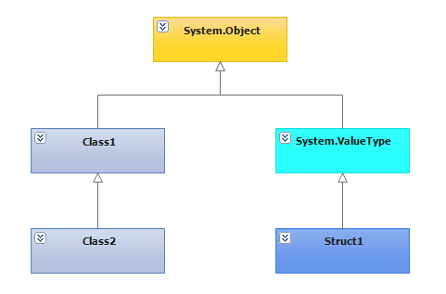
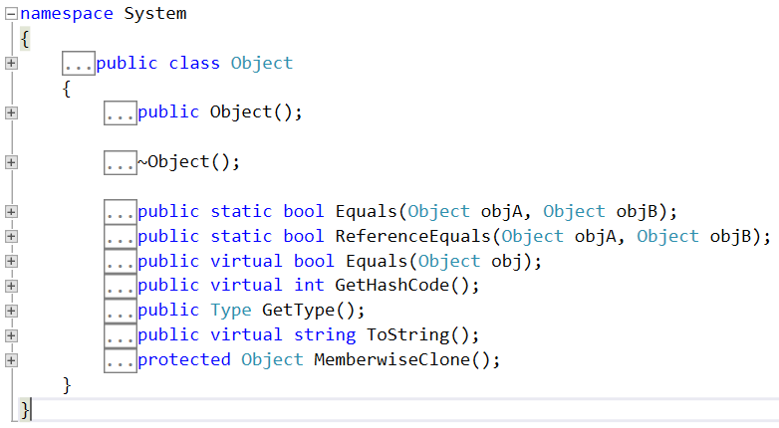
מתודות המחלקה הבסיסית Object
המחלקה הבסיסית objectמוגדרת במרחב השמות System וממנה יורשות כל המחלקות.
עקרון הפולימורפיזם בא לידי ביטוי בעזרת המתודות הוירטואליות שמוגדרות במחלקה זו.
Notes:
YYY

Slide 30
המתודה EQUALS() של מחלקת OBJECT
namespace System
{
public class Object
{
public Object();
~Object();
public static bool Equals(Object objA, Object objB);
public static bool ReferenceEquals(Object objA, Object objB);
public virtual bool Equals(Object obj);
public virtual int GetHashCode();
public Type GetType();
public virtual string ToString();
protected Object MemberwiseClone();
}
}
למחלקת object קיימות 3 מתודות להשוואה בין 2 אובייקטים. נעשה בהן שימוש רב באלגורתמים המוכנים לחיפוש ומיון.
2 המתודות הסטטיות מקבלות את 2 האובייקטים כארגומנטים.
מתודת המופע הוירטואלית פועלת על האובייקט הנוכחי ומקבלת אובייקט אחר כארגומנט.
המתודות Equals() - גם הסטטית וגם מתודת המופע הוירטואלית:
כברירת המחדל, המתודה מבצעת השוואה של ערכי ההפניה בלבד, כלומר מחזירה true אם הארגומנטים מצביעים אל אותו אובייקט.
כלומר, עבור טיפוסי הפניה (referenced type) המתודה משווה בין 2 הכתובות. בין מצביעים.
ואם נרצה להשוות תכנים בהשוואה עמוקה, נדרוס את מתודת המופע הוירטואלית Equals() ונשווה בה את תכני האובייקטים לעומק, כרצוננו.
עבור טיפוסי ערך (Value Types), המחלקה ValueType דרסה את המתודה Equals() ולכן היא תבצע השוואת ביטים (השוואת תוכן לעומק) ולא השוואה בין מצביעים.
המתודה ReferenceEquals():
אם דרסנו את המתודה Equals() ובכל זאת נרצה להשוות בין 2 מצביעים לטיפוסי הפניה, נשתמש במתודה ReferenceEquals().
שבמקרה של 2 טיפוסי ערך מחזירה תמיד false
Notes:
https://csharp-station.com/Article/Index/ObjectClass
https://www.codeproject.com/Articles/18714/Comparing-Values-for-Equality-in-NET-Identity-and

Slide 31
מתודות נוספות של Object
namespace System
{
public class Object
{
public Object();
~Object();
public static bool Equals(Object objA, Object objB);
public static bool ReferenceEquals(Object objA, Object objB);
public virtual bool Equals(Object obj);
public virtual int GetHashCode();
public Type GetType();
public virtual string ToString();
protected Object MemberwiseClone();
}
}
המתודה MemberwiseClone():
משכפלת את האובייקט ומחזירה העתקה רדודה של האובייקט בעזרת העתקת הביטים.
אם המחלקה מכילה משתני התייחסות (מצביעים) מעתיקה את הכתובת ולא את האובייקט שעליהם הם מצביעים.
המתודה GetType():
מחזירה את ה Type של האובייקט המכיל מידע על המחלקה של האובייקט.
מאפשרת חקירה של הטיפוס בזמן ריצה (reflection). נרחיב בהמשך הקורס.
המתודה GetHashCode():
מחזירה מספר המייצג את האובייקט באופן חח"ע.
המתודה משמשת להכנסת האובייקטים למבנה מסוג Hash Table.
אם דורסים את המתודה Equals() , יש לדרוס גם מתודה זו.
Notes:
https://csharp-station.com/Article/Index/ObjectClass
https://www.codeproject.com/Articles/18714/Comparing-Values-for-Equality-in-NET-Identity-and

Slide 32
המתודה TOSTRING() של מחלקת OBJECT
namespace System
{
public class Object
{
public Object();
~Object();
public static bool Equals(Object objA, Object objB);
public static bool ReferenceEquals(Object objA, Object objB);
public virtual bool Equals(Object obj);
public virtual int GetHashCode();
public Type GetType();
public virtual string ToString();
protected Object MemberwiseClone();
}
}
המתודה ToString():
מתודה וירטואלית המחזירה מחרוזת המתארת את האובייקט.
כברירת מחדל מחזירה <namespace>.<class>
בהגדרת מחלקה משלנו, רצוי לבצע override ל ToString כך שתחזיר מחרוזת המתארת את המחלקה שיצרנו באופן יותר מפורט מאשר סתם <namespace>.<class>
אם לא דרסנו, אזי תקרא ToString של מחלקת object.
המתודה ToString נקראת באופן שקוף למתכנת כאשר משתמשים ב Console.Write
Notes:
https://csharp-station.com/Article/Index/ObjectClass
https://www.codeproject.com/Articles/18714/Comparing-Values-for-Equality-in-NET-Identity-and

Slide 33
namespace Ex92
{
class A
{
private int x;
private int y;
public A(int x, int y)
{this.x = x; this.y = y;}
public override string ToString()
{return "x = " + x + ", y = " + y;}
}
class Program
{
static void Main(string[] args)
{
int x = 8; //x.ToString() --> 8
string str = "abc"; //str.ToString() --> abc
A a = new A(2, 4);
Console.WriteLine(a); //x = 2, y = 4
//if ToString was not overriden the the output was --> Ex92.A
}
}
}
נדגים דריסה של ToString():
טיפ קטן:
כשרושמים public override ואז רווח נפתחת באופן אוטומטי רשימה של כל המתודות הניתנות לדריסה על פי הירושה של אותה מחלקה
טיפ קטן:
כשנעמוד עם העכבר בזמן debug על אובייקט מוצג ה ToString שלו
namespace Ex92

Slide 34
SOLID – OCP – OpEN CLOSE PRINCPLE
עקרון ה OCP : הקוד פתוח להרחבה אבל סגור לשינויים.
נדגים את עקרון ה OCP בעזרת המתודה מהשקף הקודם:
Console.WriteLine(a);
בעזרת הפולימורפיזם (הדריסה של המתודה ToString הוירטואלית) הרחבנו את צורת ההדפסה של האובייקט.
ועדיין לא היה צורך לשנות את המתודה המוגדרת WriteLine כדי שתדפיס את a כפי שנרצה.

Slide 35
מצא את ההבדלים...
class A
{
…
public override string ToString() { return … ;}
}
A a = new A();
Console.WriteLine(a);
יודפס מה שהוגדר ב ToString שדרסנו
דריסה ללא המילה override
המשמעות היא כמו new
class A
{
…
public string ToString() { return …}
}
A a = new A();
Console.WriteLine(a);
Console.WriteLine(a.ToString());
יודפס מה שהוגדר ב ToString של מחלקת ה base בגלל שאין כאן קריאה מפורשת ל ToString
יודפס מה שהוגדר ב ToString בזכות הזימון המפורש

Slide 36
ABSTRACT CLASS & METHOD SEALED CLASS & METHOD

Slide 37
מחלקה מופשטת ABSTRACT CLASS
מחלקה שמהווה בסיס למחלקות אחרות
אך לא ניתן ליצור ממנה עצמים באופן ישיר
אפשר להגדיר בה:
שדות
מאפיינים
מתודות אבסטרקטיות ללא גוף (המתודות חייבות להיות ציבוריות)
מתודות רגילות (לא אבסטרקטיות) עם גוף (יכולות להיות ציבוריות או פרטיות)
abstract class Animal
{
public abstract int MethodX();
public abstract int PropertyY
{
get;
set;
}
private void Func() { Console.WriteLine("aaa"); }
}
ב ++C מחלקה הופכת למופשטת אם יש לה לפחות מתודה וירטואלית טהורה אחת.
virtual void F() = 0

Slide 38
מתודה מופשטתabstract METHOD
אם מתודה מוגדרת כ abstract, אז כל יורש שלא יממש אותה, יהא בעצמו מחלקה מופשטת.
אם במחלקה יש מתודה/מאפיין אבסטרקטי אז המחלקה חייבת להיות אבסטרקטית.
אבל... ההפך איננו נכון, אם המחלקה היא אבסטרקטית אין זה מחייב שיהיו בה תכונות\מתודות אבסטרקטיות.
כמובן - אין לכתוב מימוש {...} של מתודה אבסטרקטית. אם זהו מאפיין, נסתפק בset/get
ניתן לראות במודל דוגמא Ex93:
public abstract class Shape
{
public abstract decimal GetArea();
}

Slide 39
השוואה בין virtual ל- abstract
 | abstract | virtual
מימוש המתודה במחלקת האב | אין מימוש של המתודה - לא צריך להגדיר את גוף המתודה, רק כותרת. | יש לממש את המתודה (בדומה למתודה רגילה). משמש לפולימורפיזם.
מימוש המתודה במחלקות היורשות | חובה לממש במחלקות היורשות בצורה ישירה. אחרת הן בעצמן מופשטות. | לא חובה לממש.
מיקום הגדרת המתודה | אפשר להגדיר מתודה אבסטרקטית רק במחלקה אבסטרקטית | בכל מחלקה
הרשאת גישה | לאprivate (משום שאז המתודה לא תיראה במחלקות הנגזרות ולא נוכל לממש אותה)

Slide 40
מחלקה חתומה SEALED CLASS
מחלקה שלא ניתן לרשת ממנה
טיפוסים ממשפחת Value Types חתומים מעצם הגדרתם. כיוון שלא ניתן לרשת מהם.
sealed class RedCow
{
}
class GodRedCow : RedCow//COMPILE ERROR!!!
{
}

Slide 41
מתודה חתומהSEALED METHOD
מתודה שלא ניתן לדרוס אותה עם override
רק מתודה שדרסה מתודה אחרת, יכולה להיות חתומה.
class A
{
public virtual void M() { /* … */ }
}
class B : A
{
sealed override public void M() { /* … */ }
//sealed public void F(); //Compilation error
}
class C : B
{
//public override void M() { } //Compilation error
public new void M() { } //OK
}

Slide 42
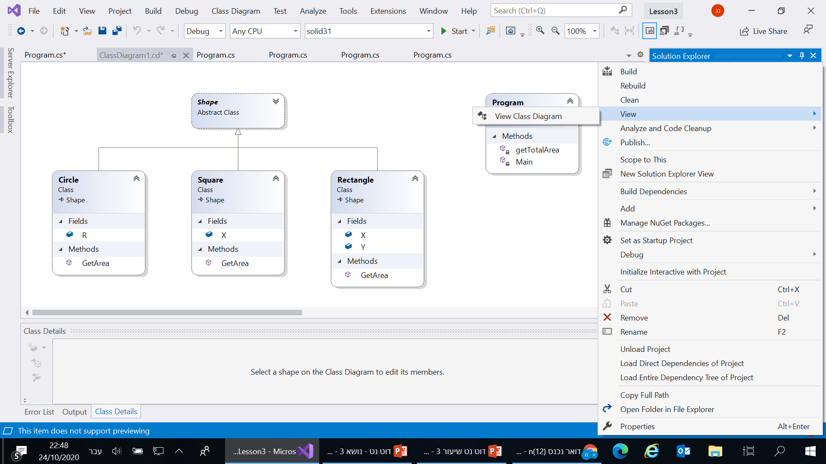
יצירת דיאגרמת מחלקות אוטומטית
עבור פרוייקט קיים שלנו שמכיל מחלקות, נוכל לייצר תרשים באופן אוטומטי שמתאר את המחלקות והקשרים ביניהן.
כיצד? כאשר העכבר נמצא על פרוייקט מסויים, לוחצים קליק ימני -> view -> View Class Diagram
ניתן לראות דוגמא בשקף הבא

Slide 43
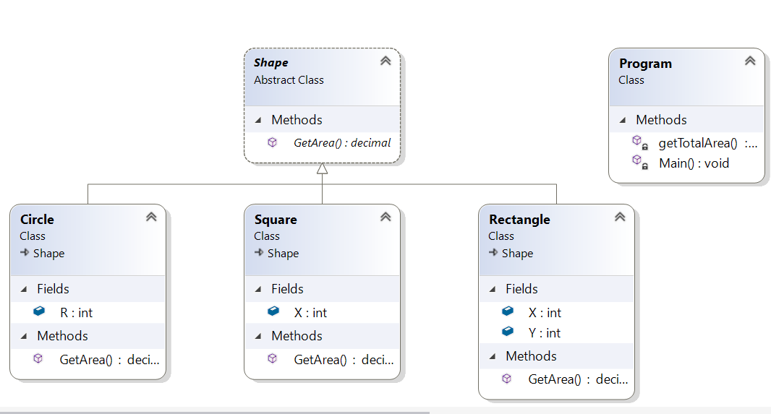
יצירת דיאגרמת מחלקות אוטומטית
Notes:
זה לא בדיוק כמו שלמדנו ב UML. אנחנו דיברנו על העיקרון הכללי. הויזואל עושה טיפה שונה, אך אותו רעיון

Slide 44
IS Operator Reflaction AS OPERATOR

Slide 45
האופרטורIS
<expression> is <type>
expression - אובייקט מסוג משתנה הפנייה (reference type) שנרצה לבדוק אם הוא מסוג type
is מחזיר true אם type מופיע בהיררכיית הירושה של האובייקט (expression) עצמו (ולא של המצביע אליו). אחרת,מחזיר false.
בעיקרון is מיועד למשתנה הפניה, אבל עובד גם על value type.
expression לא יכול להיות null
int x = 8;
Console.WriteLine(x is object);//True
Console.WriteLine(x is string); //False
Console.WriteLine(x is ValueType); //True
object obj = x;
Console.WriteLine(obj is object);//True
Console.WriteLine(obj is string);//False
Console.WriteLine(obj is ValueType);//True
namespace Ex8

Slide 46
האופרטור IS
namespace Ex9
//וגם – ספירת אובייקטים מסוג אבא
static void Main(string[] args)
{
grandfather[] arr = new grandfather[3];
arr[0] = new grandfather();
arr[1] = new father();
arr[2] = new son();
for (int i = 0; i < 3; i++)
if (arr[i] is father)
Console.WriteLine(arr[i].hello());
}
i am father i am son

Slide 47
המחלקה TypE (Reflection, Metadata)
.NET מאפשרת reflection כלומר, לחקור את הפורמט של האובייקט (הType שלו: שדות, מאפיינים, מתודות וכו') בזמן ריצה.
המחלקה Type
מחלקה מיוחדת שתפקידה לייצג את הפרטים (metadata) של טיפוס כלשהו. מחלקה זו מכילה כמאפיינים (וכמתודות) את כל הפרטים שמרכיבים טיפוס כלשהו כגון:
שם הטיפוס
ה- Namespace בו הטיפוס נמצא
האם הוא public
איזה מתודות יש לו
ועוד
קיימות 2 דרכים עיקריות ליצירת אובייקט מהמחלקה Type:
הפעלת המתודה GetType() של מחלקת Object על אובייקט קיים. שמחזירה אובייקט מטיפוס Type.
הפעלת האופרטורtypeof() על טיפוס - כאשר לא נרצה ליצור אובייקט.

Slide 48
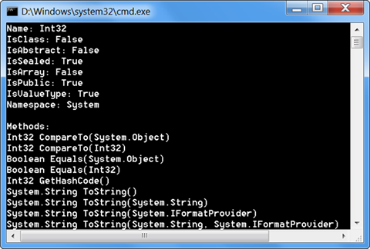
המחלקה TypE דוגמא
static void Main(string[] args)
{
int x = 5;
Type t = x.GetType();
//Type t = typeof(int);
Console.WriteLine("Name: {0}", t.Name);
Console.WriteLine("IsClass: {0}", t.IsClass);
Console.WriteLine("IsAbstract: {0}", t.IsAbstract);
Console.WriteLine("IsSealed: {0}", t.IsSealed);
Console.WriteLine("IsArray: {0}", t.IsArray);
Console.WriteLine("IsPublic: {0}", t.IsPublic);
Console.WriteLine("IsValueType: {0}", t.IsValueType);
Console.WriteLine("Namespace: {0}", t.Namespace);
Console.WriteLine("\nMethods:");
foreach (System.Reflection.MethodInfo item in t.GetMethods())
{
Console.WriteLine(item);
}
}
שימו לב! שהחקירה כאן היא של הטיפוס ולא של ערכי האובייקט!

Slide 49
tyPEOF, GETTYPE, IS
namespace ExType
{
class Animal { }
class Dog : Animal { }
class Program
{
static void PrintTypes(Animal a)
{
Console.WriteLine(a.GetType());//ExType.Dog
Console.WriteLine(typeof(Animal));//ExType.Animal
Console.WriteLine(typeof(Dog));//ExType.Dog
Console.WriteLine(a.GetType() == typeof(Animal));//False
Console.WriteLine(a is Animal);//True
Console.WriteLine(a.GetType() == typeof(Dog));//True
}
static void Main(string[] args)
{
Dog spot = new Dog();
PrintTypes(spot);
}
}
}
typeof – מחזירה את שם הטיפוס של העצם כפי שמתואר ע"י הקומפיילר
GetType – מחזירה את שם הטיפוס של העצם בזמן הריצה

Slide 50
האופרטורAS
<expression> As <type>
As דומה ל is בבדיקה, אבל כאשר האובייקט מתאים לטיפוס הוא מחזיר reference לאובייקט (לחלק ה type של האובייקט) וכאשר אינו מתאים , הוא מחזיר null.
נועד להמרת הפניה מסוג מסויים להפניה מסוג אחר (בתנאי שזה אפשרי)
if (<expression> is <type>)
return reference to the ‘type’ part of the object (expression);
else
return null;
namespace Ex91
static void Main(string[] args)
{
grandfather g = new father();
father f = g as father; //instead of using casting
//father f = (father) g;
//casting can cause run time error
//(if g is not actually a father)
//And casting is expensive
son s = g as son; //null
}
הערה חשובה!!!
Notes:
Ex91

Slide 51
Interfaces
ממשקים

Slide 52
interface ממשק
מטרת הממשק היא להגדיר התנהגות מסוימת, ולשמש כבסיס למחלקות נגזרות המממשות אותו
ממשק הוא סוג של מחלקה/טיפוס מופשטת הניתן להגדרה.
זו בעצם מחלקה מופשטת abstract לחלוטין אך ההבדל הוא:
שבממשק כל המתודות מופשטות
לממשק אין שדות
לממשק יכולים להיות רק מאפיינים ללא שדות מקושרים, שיממושו ויקושרו לשדות במחלקה היורשת.
int MyProperty { get; set; }
ירושה מתארת יחס של "סוג של" וממשק מתאר יחס של "ניתן ל"

Slide 53
ירושת ממשק
יש שני סוגים של ירושה:
ירושת התנהגות – ירושה מממשק
ירושת מימוש – ירושה ממחלקה
כפי שאמרנו, מחלקה יכולה לרשת ממחלקה אחת בלבד. וזוהי ירושת מימוש
החידוש: בנוסף לירושה ממחלקה, מחלקה יכולה לרשת גם מממשק אחד או יותר.
מבנה (struct) לא יכול לרשת ממחלקה אך יכול לרשת מממשק.
אם יש מספר "מורישים" – נפריד בפסיק ,
אם יש ירושת מימוש, היא תצוין ראשונה.
המחלקה היורשת חייבת לממש את כל המתודות שבממשק.
בתכנית הראשית:
לא ניתן ליצור אובייקט מטיפוס ממשק אלא רק הפניה (מצביע)
אם יש משתנה מסוג הממשק, ניתן להשתמש בו בלי המרה, עבור כל מי שירש מהממשק.

Slide 54
הגדרת ממשק
שימוש במילה השמורה interface
הרשאת הגישה: public או internal
כל המתודות הן public virtual ואין צורך לציין זאת. רק חתימות של המתודות.
נהוג ששם הממשק יתחיל באות I, לאחר מכן עוד אות גדולה והשאר קטנות
interface IExample
{
void Method1();
void Method2();
//. . .
}

Slide 55
UML INTERFACE
ב UML נסמן ירושת ממשק בחץ מקווקו כאשר ראש החץ מצביא לאבא
סטודנטים ומספרים ניתנים להשוואה ולמיון
IComparable
IEnumerable
Student
Number

Slide 56
דוגמא 1 להגדרת ממשק ומימושו
interface IArea
{
double Area();
}
abstract class Shape
{
protected double x0, y0, x1, y1;
public Shape(double x0, double y0, double x1, double y1)
{
this.x0 = x0;
this.y0 = y0;
this.x1 = x1;
this.y1 = y1;
}
abstract public double MaxDistance();
}
namespace ShapeArea

Slide 57
דוגמא 1 להגדרת ממשק ומימושו
namespace ShapeArea
class Circle : Shape, IArea
{
public Circle(double xcenter, double ycenter, double r)
:base(xcenter-r, ycenter-r, xcenter+r, ycenter+r) { }
override public double MaxDistance()
{
double dx = Math.Abs(x0 - x1);
double dy = Math.Abs(y0 - y1);
return Math.Max(dx, dy);
}
public double Area()
{
double r = Math.Abs((x0 - x1) / 2.0);
return Math.PI * r * r;
}
}

Slide 58
דוגמא 1 להגדרת ממשק ומימושו
class Rectangle : Shape, IArea
{
public Rectangle(double x0, double y0, double x1, double y1) : base(x0, y0, x1, y1) { }
override public double MaxDistance()
{
double dx = x0 - x1;
double dy = y0 - y1;
return Math.Sqrt(dx * dx + dy * dy);
}
public double Area()
{
double dx = x0 - x1;
double dy = y0 - y1;
return Math.Abs(dx * dy);
}
}
namespace ShapeArea

Slide 59
דוגמא 1 להגדרת ממשק ומימושו
class MainClass
{
public static void Main(string[] args)
{
Shape[] shapes = new Shape[2];
shapes[0] = new Rectangle(2, 2, 4, 4);
shapes[1] = new Circle(1, 1, 2);
double totalArea = 0.0;
foreach (IArea shape in shapes)
{
totalArea += shape.Area();
}
Console.Out.WriteLine("Total area is {0}", totalArea);
}
}
כשננסה להפעיל את המתודה Area דרך מערך של צורות זו תהיה שגיאת קומפילציה.
לכן נשתמש ב foreach
נרחיב בהמשך...
for (int s = 0; s < shapes.Length; s++)
{
totalArea += shapes[s].Area(); //compilation error
}
Shape shape1 = new Rectangle(1, 4, 6, 7);
Console.WriteLine(shape1.Area()); //comp error
Rectangle rec1 = new Rectangle(1, 4, 6, 7);
Console.WriteLine(rec1.Area()); //OK!!
IArea Ia1 = new Rectangle(1, 4, 6, 7);
Console.WriteLine(Ia1.Area()); //OK!!
namespace ShapeArea

Slide 60
דוגמא 2 להגדרת ממשק ומימושו
interface ILike
{
bool Like(ILike other);
}
abstract class Animal
{
protected string name;
protected Animal(string name)
{
this.name = name;
}
public override string ToString()
{
return name; ;
}
}
class Dog : Animal, ILike
{
public Dog(string name) : base(name) { }
public bool Like(ILike other)
{
return (other is Dog);
}
}
class Cat : Animal, ILike
{
public Cat(string name) : base(name) { }
public bool Like(ILike other)
{
return (other is Cat);
}
}
class Lion : Animal, ILike
{
public Lion(string name) : base(name) { }
public bool Like(ILike other)
{
return false;
}
}
namespace InterfaceILike

Slide 61
דוגמא 2 להגדרת ממשק ומימושו
class Matcher
{
public void Match(ILike[] oa)
{
for (int i = 0; i < oa.Length; i++)
{
for (int j = i + 1; j < oa.Length; j++)
{
if ( oa[i].Like(oa[j]) && oa[j].Like(oa[i]))
{
System.Console.WriteLine(
"{0} Matches to {1}", oa[i], oa[j]);
}
}
}
}
}
class Program
{
static void Main(string[] args)
{
ILike[] all = new ILike[6];
all[0] = new Lion("Lion A");
all[1] = new Lion("Lion A");
all[2] = new Dog("Dog A");
all[3] = new Dog("Dog A");
all[4] = new Cat("Cat A");
all[5] = new Cat("Cat A");
Matcher matcher = new Matcher();
matcher.Match(all);
}
}
namespace InterfaceILike

Slide 62
מועד א, תשע"ד, 8 נק'
התבונן במבנה המחלקות הבא:
interface IA {
string GetString(); }
class B : IA {
public virtual string f1() {
return "B.f1()"; }
public virtual string GetString() {
return "B.GetString() and " + f1(); }
}
class C : B{
public override string f1() {
return "C.f1()"; }
public new string GetString() {
return "C.GetString() and " + f1(); }
}
מה יהיה הפלט של התוכנית הראשית הבאה:
IA a = new C();
B b = a as B;
C c = a as C;
Console.WriteLine(a.GetString());
Console.WriteLine(b.GetString());
Console.WriteLine(c.GetString());
שורה 02 בתוכנית הראשית (B b = a as B) תוציא חריגה בזמן ריצה.
שורה 02 בתוכנית הראשית (B b = a as B) תוציא חריגה בזמן קומפילציה.
B.GetString() and C.f1() B.GetString() and C.f1() C.GetString() and C.f1()
B.GetString() and B.f1() B.GetString() and B.f1() C.GetString() and C.f1()
יש שגיאת קומפילציה כיון שלא ניתן לבצע את שורה 01 בתוכנית הראשית, מאחר שלא ניתן לאתחל interface עם new.

Slide 63
מועד א, תשע"ט
נתונות הטענות הבאות:
טענה 1: למחלקה אבסטרקטית לא ניתן להגדיר מתודות שאינן אבסטרקטיות, אך למחלקה שמממשת ממשק (ואינה אבסטרקטית) ניתן להגדיר גם מתודות שאינן אבסטרקטיות.
טענה 2: אם מחלקה כלשהי יורשת ממחלקה אבסטרקטית היא לא חייבת לממש את המתודות האבסטרקטיות שלה. אך מחלקה שמממשת ממשק ואינה אבסטרקטית, חייבת תמיד לממש את כל המתודות של הממשק.
טענה 3: אי אפשר לרשת במקביל מכמה מחלקות אבסטרקטיות אבל אפשר לממש במקביל כמה ממשקים.
סמן את התשובה הנכונה ביחס לטענות שלעיל:
רק טענה 2 נכונה
רק טענה 3 נכונה
רק טענות 1,2 נכונות
רק טענות 1,3 נכונות
רק טענות 2,3 נכונות

Slide 64
IComparable
ממשק קיים להגדרת טיפוס בר השוואה

Slide 65
הממשק הקיים ICOMPARABLE
ממשק קיים להגדרת טיפוס הניתן להשוואה – IComparable
לממשק יש מתודה CompareTo המשווה בין האובייקט שמתקבל כפרמטר לבין האובייקט הנוכחי ביחסי <, >, =
המתודה CompareTo מחזירה:
מספר חיובי אם האובייקט הנוכחי גדול מהאובייקט שהתקבל כפרמטר
מספר שלילי אם האובייקט הנוכחי קטן מהאובייקט שהתקבל כפרמטר
0 אם הם שווים
כך מוגדר הממשק בC#:
public interface IComparable
{
int CompareTo(object obj);
}

Slide 66
לדוגמא, נהפוך סטודנט להיות בר השוואה
class Student : IComparable
{
double id;
string name;
public Student(double p_id, string p_name)
{
this.id = p_id;
this.name = p_name;
}
public override string ToString()
{return "id is: " + id + " name is: " + name;}
public int CompareTo(object obj)
{
Student s = (Student)obj;
//sort by id, using CompareTo of the int type
return id.CompareTo(s.id);
//sort by name, using CompareTo of the string
//return name.CompareTo(s.name); type
}
}
namespace Ex94
המתודה מקבלת Object ולכן יש לזכור להמיר ל Student
ניתן להשוות לפי ת.ז
אפשר בדרך הארוכה:
if (id > s.id)
return 1;
else ...
או בעזרת CompareTo() של מחלקת int
ניתן להשוות לפי שם
המחלקה סטודנט היא עכשיו "ברת השוואה", כלומר: אם יש שני עצמים ניתן לציין מי קודם למי

Slide 67
ואז נוכל למיין סטודנטים ולהשוות ביניהם
class Program
{
static void Main(string[] args)
{
List<Student> stu = new List<Student>();
stu.Add(new Student(111111112, "name3"));
stu.Add(new Student(111111111, "name5"));
stu.Add(new Student(111111113, "name1"));
IComparable s1 = new Student(22, "aaa");
IComparable s2 = new Student(11, "bbb");
Console.WriteLine(1 == s1.CompareTo(s2));
for (int i = 0; i < stu.Count; i++)
Console.WriteLine(stu[i]);
Console.WriteLine("----------------------");
stu.Sort();
for (int i = 0; i < stu.Count; i++)
Console.WriteLine(stu[i]);
}
}
namespace Ex94
האלגוריתם SORT של LIST
מסתכל על האיברים שלו כאילו הם ICOMPARABLE
במידה ולא נממש את IComparable עבור Student אז השגיאה תתגלה בזמן ריצה!!!

Slide 68
הממשק הגנרי ICOMPARABLE<T>
ניתן לרשת גם מ – IComparable<T> :
ואז השימוש יהיה:
class Student : IComparable<Student>
{
double id;
string name;
//...
public int CompareTo(Student other)
{
return name.CompareTo(other.name);
}
}
חסכנו את ההמרה כי מקבלים ממש Student ולא Object

Slide 69
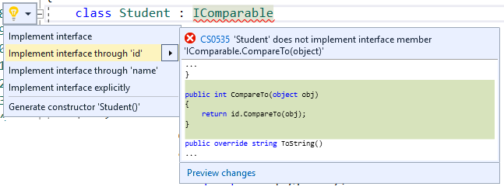
טיפ קטן: הוספה אוטומטית של מתודות הממשות ממשק
כאשר יורשים מ-ממשק:
נעמוד עליו עם עכבר ימני
נפתחת רשימת המתודות למימוש (ציור של מנורה)
המתודה שנבחר תתווסף באופן אוטומטי לקוד
ויישאר לנו לממש את הגוף שלה כרצוננו

Slide 70
IENUMERable, IENUMERATOR
ממשקים קיימים להגדרת טיפוס בר מניה

Slide 71
הממשק הקיים IENUMERABLE
ממשק להגדרת טיפוס בר מניה ( הניתן לספירה) – IEnumerable
כל אוסף בC# (למשל מערך) חייב לממש את הממשק הזה
הממשק מוגדר כך ומכיל מתודה אחת המחזירה אובייקט שמממש את הממשק IEnumerator:
namespace System.Collections
{
public interface IEnumerable
{
IEnumerator GetEnumerator();
}
}
שימו לב להבדל!!
יש IEnumerable
ויש IEnumerator
והם תמיד באים בזוג

Slide 72
הממשק הקיים IENUMERATOR
הממשק IEnumerator נועד לאפשר מעבר על אוסף נתונים
הממשק מוגדר כך ומכיל כמה מתודות:
מאפיין המחזיר את האיבר הנוכחי
מתודה המקדמת את האיטרטור (המצביע) לאיבר הבא
מתודה המעדכנת את האיטרטור לתחילת האוסף
namespace System.Collections
{
public interface IEnumerator
{
object Current { get; }
bool MoveNext();
void Reset();
}
}
מבנה הבקרה foreach פועל רק על אוספים שממשים את זוג הממשקים הנ"ל, נרחיב בהמשך

Slide 73
מערך ורשימה כטיפוס בר מניה
אוספים שכבר הכרנו ויורשים מהממשקים בר מניה ומניה:
ArrayList
Array
List
static void Main(string[] args)
{
//int[] arrInt = new int[] { 12, 23, 44, 55, 6 };
//IEnumerable e = arrInt;
List<int> myList = new List<int> { 1, 2, 3, 4 };
IEnumerable e = myList;
IEnumerator enumerator = e.GetEnumerator();
while (enumerator.MoveNext())
{
int item = (int)enumerator.Current;
Console.WriteLine(item);
}
}
שימו לב לבצע System.Collection using לפני השימוש!
היתרון הוא ש e יכול להצביע לכל טיפוס בר מניה והשימוש הוא אחיד בלולאה.
לאחר מכן, כדי להקל את השימוש המציאו את לולאת foreach

Slide 74
לולאת foreach
לולאה מיוחדת למעבר על אוסף, על טיפוס בר מניה.
static void Main(string[] args)
{
int[] arr = new int[] { 2, 34, 56, 7 };
for (int i = 0; i < arr.Length; i++)
{Console.WriteLine(arr[i]);}
}
שקול ל:
static void Main(string[] args)
{
int[] arr = new int[] { 2, 34, 56, 7 };
foreach (int item in arr)
{Console.WriteLine(item); }
}
מגבלות:
במהלך הרצת foreach:
לא ניתן לשנות את הנתון (item)
ניתן לשנות את כל האוסף, אבל עלול לעשות שגיאת זמן ריצה

Slide 75
yield return
לולאת foreach שראינו בשקף הקודם פעלה על אוסף בר מניה שכבר קיים.
הפקודה return yield מאפשרת ללולאת foreach לפעול גם על אוסף שנוצר תוך כדי הרצת מתודה שמחזירה טיפוס בר מניה.
הפקודה return yield תייצר בכל הפעלה עצם אחד לאוסף.
ההצהרה yield "מודיעה" כי אנחנו עושים שימוש באיטרטור.
בכל הפעלה – האיטרטור יועבר למקום הבא באוסף. ויחזור למי שהפעיל אותו.
בעצם בכל איטרציה של foreach, יוחזר ערך אחר מהאוסף לפי רשימה מוגדרת, וכאילו יעשה pause אחרי כל return.
פירוש המילה yield באנגלית: נסוג, נכנע, ויתר. כביכול אחרי כל החזרת מופע מהאוסף, נסוגים וחוזרים למי שהפעיל את הבקשה.
למה זה טוב?
מה התועלת של yield return?
נמחיש בעזרת הדוגמאות הבאות
Notes:
פירוש המילה yield באנגלית: נסוג, נכנע, ויתר
“Yield” keyword will return back the control to the caller, the caller will do his work and re-enter the function from where he had left and continue iteration from that point onwards. In other words “yield” keyword moves control of the program to and fro between caller and the collection.

Slide 76
yield return
public static IEnumerable f1()
{
yield return 2;
Console.WriteLine("after 2");
yield return 1;
Console.WriteLine("after 1");
yield return 4;
Console.WriteLine("after 4");
yield return 5;
Console.WriteLine("after 5");
}
static void Main(string[] args)
{
foreach (int item in f1())
Console.WriteLine(item);
}
יכולנו לחשוב בטעות שזהו הפלט:
after 2
after 1
after 4
after 5
2
1
4
5
אך זהו הפלט הנכון:
2
after 2
1
after 1
4
after 4
5
after 5
עדיין לא הבנתי!!!
מה התועלת של yield return?
ננסה להמחיש בעזרת הדוגמאות הבאות
Notes:
פירוש המילה yield באנגלית: נסוג, נכנע, ויתר
“Yield” keyword will return back the control to the caller, the caller will do his work and re-enter the function from where he had left and continue iteration from that point onwards. In other words “yield” keyword moves control of the program to and fro between caller and the collection.

Slide 77
הגרל עד 50 מספרים, והדפס עד שהוגרל המספר 12 עדיין ללא שימוש ב yieLd return
public static Random r = new Random();
public static IEnumerable f2()
{
List<int> list = new List<int>();
for (int i = 0; i < 50; i++)
{
int x = r.Next(20); Console.WriteLine(x);
list.Add(x);
}
return list;
}
בונה את הרשימה ועובר על כולה:
static void Main(string[] args)
{
foreach (int item in f2())
{
if (item == 12)
break;
}
}

Slide 78
נראה כיצד ניתן לייעל את הדוגמא הקודמת בעזרת yieLd return
public static Random r = new Random();
public static IEnumerable f2()
{
for (int i = 0; i < 50; i++)
{
int x = r.Next(20); Console.WriteLine(x);
yield return x;
}
}
כעת, לא יוצר את הרשימה כולה, ויעצור את f2 לאחר שהתנאי יתקיים:
static void Main(string[] args)
{
foreach (int item in f2())
{
if (item == 12)
break;
}
}

Slide 79
הממשקים הגנריים IENUMERABLE<T> IENUMERATOR<T>
כך מוגדר הממשק ב :System.Collections.Generic
namespace System.Collections.Generic
{
public interface IEnumerable<T> : IEnumerable
{
IEnumerator<T> GetEnumerator();
}
public interface IEnumerator<T> : IDisposable, IEnumerator
{
T Current { get; }
}
}
דוגמא לשימוש:
string[] words = new string[] { "aaa", "bbb", "ccc" };
IEnumerable<string> WordCollection = words;
foreach (string item in WordCollection)
Console.WriteLine(item);
מחזיר T ולא Object

Slide 80
הגדרת טיפוס בר מניה
אם נרצה להגדיר מחלקה משלנו שתהיה ברת מניה נצטרך:
לרשת מ IEnumerable ומ IEnumartor
ולממש אותם

Slide 81
דוגמא 1: Dynamic String Array מחלקה ברת מניה
public class DynamicStringArray : IEnumerable
{
//...
// The full example is in:
// 'Inheritance' Solution, Project Ex95
string[] arr;
public IEnumerator GetEnumerator()
{
IEnumerator e = new MyEnumerator(arr,Count);
return e;
}
}
namespace Ex95 (Inheritance Solution)
public class MyEnumerator : IEnumerator
{
string[] arr;
int index = -1;
int count;
public MyEnumerator(string[] arr, int count)
{
this.arr = arr;
this.count = count;
}
public object Current
{get { return arr[index]; }}
public bool MoveNext()
{
index++;
if (index >= count)
{
index = -1;
return false;
}
return true;
}
public void Reset()
{index = -1;}
}
בדוגמא זו הגדרנו מחלקה בשם DynamicStringArray שמייצגת מערך מחרוזות דינאמי.
מערך שהולך וגדל באופן דינאמי בהתאם להוספת המחרוזות אליו.
המחלקה יורשת מ IEnumerable וכן מממשתMyEnumerator משלה במחלקה נפרדת.
לכן היא ברת מניה, וניתן בתכנית הראשית לעבור עליה בלולאת foreach

Slide 82
דוגמא 1: Dynamic String Array מחלקה ברת מניה
namespace Ex95 (Inheritance Solution)
static void Main(string[] args)
{
DynamicStringArray arr = new DynamicStringArray();
for (int i = 0; i < 10; i++)
arr.Add("number " + i);
foreach (string item in arr)
Console.WriteLine(item);
}
הפלט:
number 0
number 1
number 2
number 3
number 4
number 5
number 6
number 7
number 8
number 9
static void Main(string[] args)
{
DynamicStringArray arr = new DynamicStringArray();
for (int i = 0; i < 5; i++)
arr.Add("number " + i);
foreach (string item in arr)
{
foreach (string item2 in arr)
{
Console.Write(item2 + " ");
}
Console.WriteLine();
}
}
namespace Ex96 (Inheritance Solution)
לולאת foreach מקוננת!!
הפלט:
number 0 number 1 number 2 number 3 number 4
number 0 number 1 number 2 number 3 number 4
number 0 number 1 number 2 number 3 number 4
number 0 number 1 number 2 number 3 number 4
number 0 number 1 number 2 number 3 number 4

Slide 83
דוגמא 2: Dynamic String Array מחלקה ברת מניה
public class DynamicStringArray : IEnumerable ,IEnumerator
{
String[] arr;
public int Count { get; private set; }
int capacity = 2;
// ...
public IEnumerator GetEnumerator()
{ return this;}
int index = -1;
public object Current
{ get { return arr[index]; } }
public bool MoveNext()
{
index++;
if (index >= Count)
{
index = -1;
return false;
}
return true;
}
public void Reset()
{ index = -1; }
}
namespace Ex97 (Inheritance Solution)
ההבדל בין דוגמא 2 זו לבין דוגמא 1 מהשקף הקודם הוא, שהפעם המחלקה DynamicStringArray תממש את 2 הממשקים (IEnumerable, IEnumarator) ביחד ולא במחלקה נפרדת.
האם עדיין ניתן בתכנית הראשית לעבור עליה בלולאת foreach ? כן!!
האם עדיין ניתן בתכנית הראשית לעבור עליה בלולאת foreach מקוננת? לא!!! נכנס ללואה אינסופית!!! כי בסוף כל הלולאה האינדקס חוזר להיות -1
חובת לימוד עצמי
Notes:
לא חובה לעבור על דוגמא זו

Slide 84
דוגמא 3: Dynamic String Array מחלקה ברת מניה
public class DynamicStringArray : IEnumerable
{
String[] arr;
public int Count { get; private set; }
int capacity = 2;
//...
public IEnumerator GetEnumerator()
{
for (int i = 0; i < Count; i++)
yield return arr[i];
}
}
namespace Ex98 (Inheritance Solution)
עוד תועלת של yield return:
נוכל להפעיל foreach מקוננת על מחלקות ברות מניה שהגדרנו בעצמנו
בדוגמא 3 המחלקה DynamicStringArray תירש רק מ IEnumerable ולא תממש את IEnumarator כלל.
אז איך זה יתאפשר? בעזרת שימוש ב IEnumarator קיים בשם yield returm
ואז בתוכנית הראשית נוכל להשתמש בבטחה בלולאתforeach מקוננת, כיוון שהמנגנון של yield return מייצר IEnumarator חדש בכל קריאה ל foreach.

Slide 85
דוגמא 4: Dynamic String Array מחלקה ברת מניה
public class DynamicStringArray : IEnumerable
{
string[] arr;
public int Count { get; private set; }
int capacity = 2;
//...
public IEnumerator GetEnumerator()
{
return arr.GetEnumerator();
}
}
namespace Ex99 (Inheritance Solution)
חובת לימוד עצמי
בדוגמא 4 המחלקה DynamicStringArray תירש רק מ IEnumerable ולא תממש את IEnumarator כלל.
נשתמש במערך עצמו arr אשר גם הוא כידוע מממש את IEnumarator
האם גם הפעם נוכל להשתמש בבטחה בלולאת foreach ובלולאת foreach מקוננת? לא! למה? בשקף הבא...
Notes:
לא חובה לעבור על דוגמא זו

Slide 86
דוגמא 4: Dynamic String Array מחלקה ברת מניה
static void Main(string[] args)
{
DynamicStringArray arr = new DynamicStringArray();
for (int i = 0; i < 5; i++)
arr.Add("number " + i);
foreach (string item in arr)
{
foreach (string item2 in arr)
{
Console.Write(item2 + "#");
}
Console.WriteLine();
}
}
namespace Ex99 (Inheritance Solution)
הפלט המצופה:
number 0#number 1#number 2#number 3#number 4
number 0#number 1#number 2#number 3#number 4
number 0#number 1#number 2#number 3#number 4
number 0#number 1#number 2#number 3#number 4
number 0#number 1#number 2#number 3#number 4
חובת לימוד עצמי
הפלט בפועל: שגיאה!!!
number 0#number 1#number 2#number 3#number 4####
number 0#number 1#number 2#number 3#number 4####
number 0#number 1#number 2#number 3#number 4####
number 0#number 1#number 2#number 3#number 4####
number 0#number 1#number 2#number 3#number 4####
number 0#number 1#number 2#number 3#number 4####
number 0#number 1#number 2#number 3#number 4####
number 0#number 1#number 2#number 3#number 4####
בגלל שאין לנו שליטה על האינומרטור של ARRAY הוא תמיד ירוץ עד הגודל האמיתי שלו ולא עד Count שלנו
אנחנו הכנסנו בפועל רק 5 מספרים והמערך בפועל בגודל 8 כרגע
ולכן הלולאה הפנימית וגם החיצונית ירוצו בדוגמא זו 8*8 פעמים ולא 5*5 פעמים כמצופה ממחלקה זו
Notes:
לא חובה לעבור על דוגמא זו

Slide 87
מועד א, תשע"ז, 7 נק'
מה משמעות המילה השמורהyield return שמופיעה בתוך מתודה?
יחזור IEnumerable מהמתודה.
זורקת חריגה מהמתודה.
הערך יחזור מהמתודה בהשהיה מסוימת על מנת לחסוך במשאבים.
מבצעת את החזרת הערך מהמתודה בתהליכון נפרד.
יש מעבר במתודה על אוסף נתונים בצורה סדרתית.
Notes:
c

Slide 88
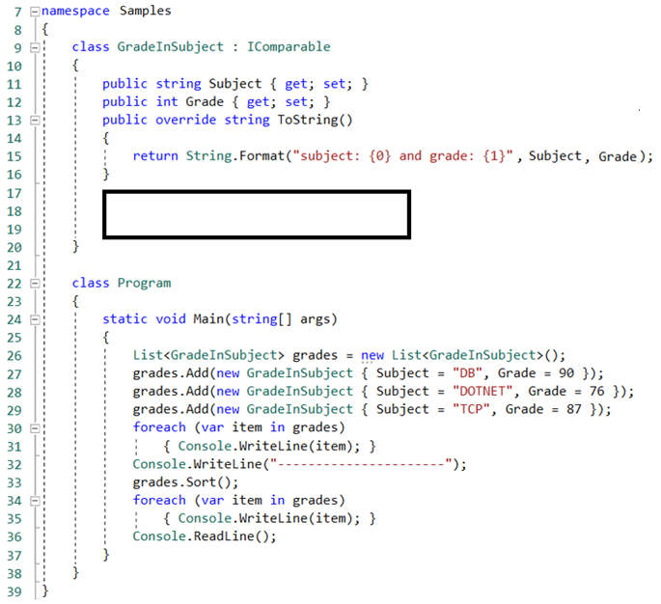
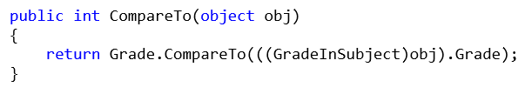
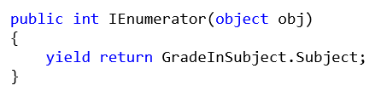
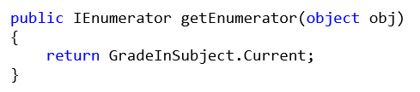
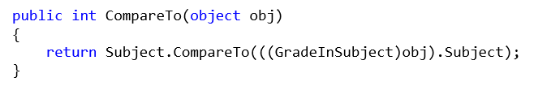
מועד א, תש"פ
אנו מעוניינים לקבל את הפלט הבא:
subject: DB and grade: 90
subject: DOTNET and grade: 76
subject: TCP and grade: 87
----------------------
subject: DOTNET and grade: 76
subject: TCP and grade: 87
subject: DB and grade: 90
מה עלינו לכתוב במקום הקוד החסר (המלבן הריק) כדי לקבל את הפלט הרצוי?

Slide 89
תרגיל בית 2
להגשה בעוד שבוע

